Slide 1
Проект по опытно-экспериментальной деятельности « Мы юные исследователи» в старшей группе
Подготовила: Лапина Е.Н.

Slide 2
Актуальность
В основе данной экспериментальной деятельности дошкольников лежит жажда познания, стремления к открытиям, любознательность, потребность в умственных впечатлениях, и наша задача удовлетворить потребности детей, что в свою очередь приведёт к интеллектуальному и эмоциональному развитию.

Slide 3
Цель:
Практическое внедрение детского экспериментирования как средства развития познавательной активности.
Способствовать развитию у детей познавательной активности, любознательности, потребности в умственных впечатлениях детей, стремления к самостоятельному познанию и размышлению, что в свою очередь приведёт к интеллектуальному, эмоциональному развитию;
Развивать познавательно – исследовательские способности у детей в процессе совместной исследовательской деятельности и практических опытов.
Задачи:
1. Расширять представления детей об окружающем мире через знакомство с основными физическими свойствами и явлениями;
2. Развивать связную речь детей: побуждать рассуждать, аргументировать, пользоваться речью-доказательством;
3. Развивать познавательные интересы детей в процессе исследовательской деятельности;
4. Развивать наблюдательность;
5. Воспитывать интерес детей к экспериментальной деятельности;
6. Воспитывать такие качества как желание помочь другим, умение договариваться друг с другом для решения общих задач;
7. Воспитывать интерес к экспериментальной деятельности и желание заниматься ею; самостоятельность; аккуратность, желание добиваться положительного результата в процессе работы.
8.Научить проводить простые опыты.

Slide 4
Ожидаемый результат
Формирование у детей предпосылок поисковой деятельности, интеллектуальной инициативы.
Умение определять возможные методы решения проблемы с помощью взрослого, а затем и самостоятельно.
Умение применять методы, способствующие решению поставленной задачи, с использованием различных вариантов.
Желание пользоваться специальной терминологией, ведение конструктивной беседы в процессе совместной, а затем самостоятельной исследовательской деятельности.
Рост уровня любознательности, наблюдательности.
Активизация речи детей, словарный запас пополнить многими понятиями.
Желание самостоятельно делать выводы и выдвигать гипотезы.
Материалы и оборудование: наборы индивидуальные: трубочки-соломинки, воронки, лупы, пробирки, одноразовые стаканы, баночки, ситечко, разноцветное стекло, игрушки –животные, оборудование для занятий.

Slide 5
Тип проекта:
Краткосрочный, познавательно- исследовательский, групповой.
Участники проекта: Лапина Е.Н. воспитатель, дети, родители.
Сроки реализации:
22 июля 2019г. – 26 июля 2019г.
Работа с родителями (консультации):
«Организация детского экспериментирования в домашних условиях»
«Экспериментирование с водой».
Этапы реализации проекта:
I этап: информационно-аналитический (подготовительный)
1. Знакомство с темой проекта
2. Изучение методических материалов, материалов сети интернет;
3. Выявление проблемы, цели, задачи проекта;
4. Подбор методического материала по данной теме;
5. Создание развивающей среды для работы;
6. Настроить детей и их родителей на совместную работу, создать положительный эмоциональный фон;
II этап: творческий (основной)
1. Организованная образовательная деятельность
2. Самостоятельная деятельность детей
3. Совместная деятельность взрослого и детей, а также ребенка со сверстником
III этап: заключительный
Обобщение и анализ результатов работы;
Выявление полученных знаний детей в ходе проектной деятельности;
Подведение итогов работы над проектом.

Slide 6
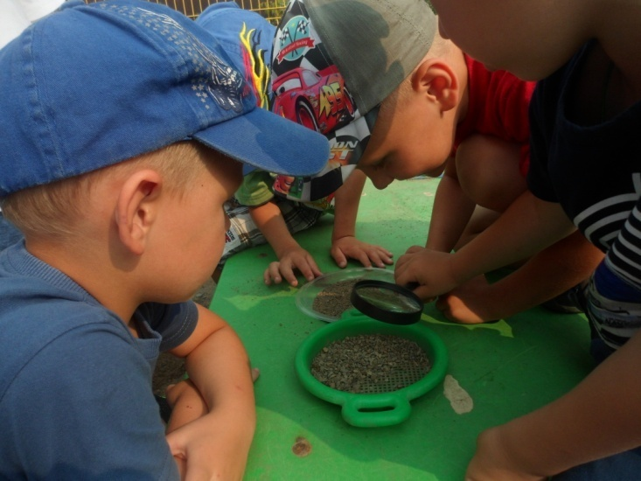
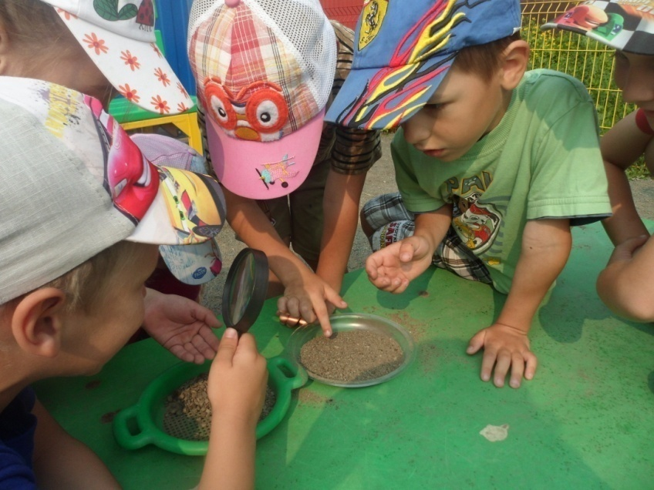
«Волшебное сито»

Slide 7
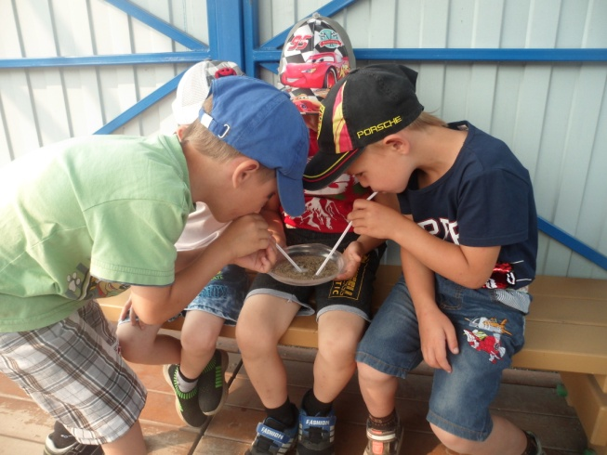
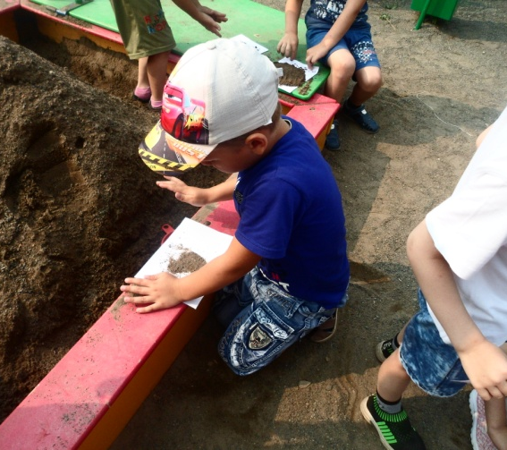
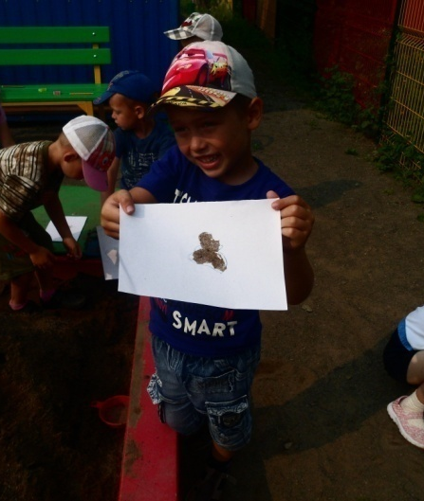
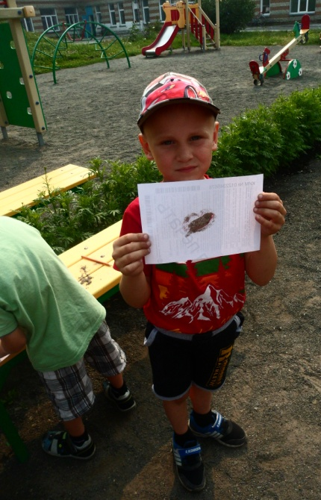
«Волшебный рисунок»

Slide 8
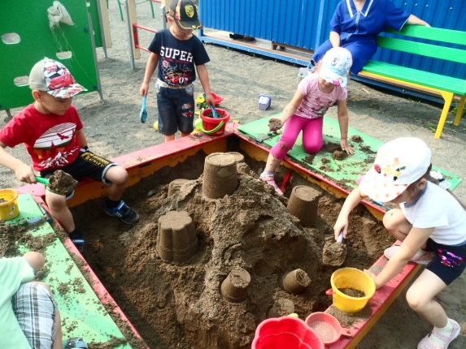
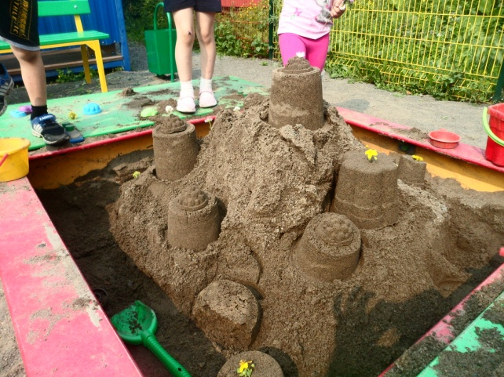
«Песочная страна»

Slide 9
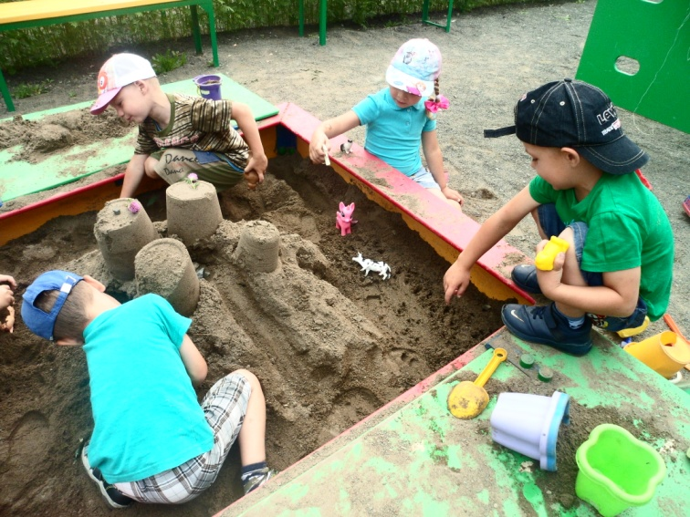
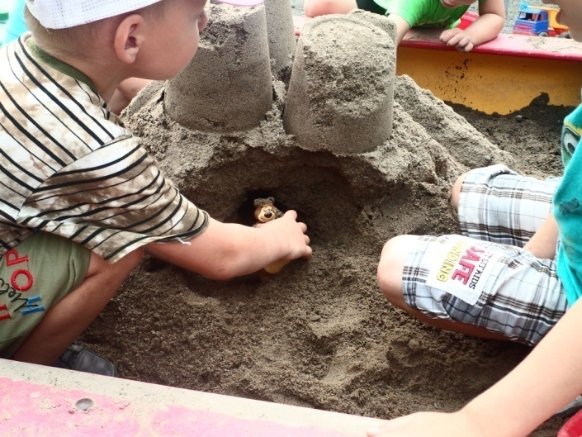
Чьи леды?

Slide 10
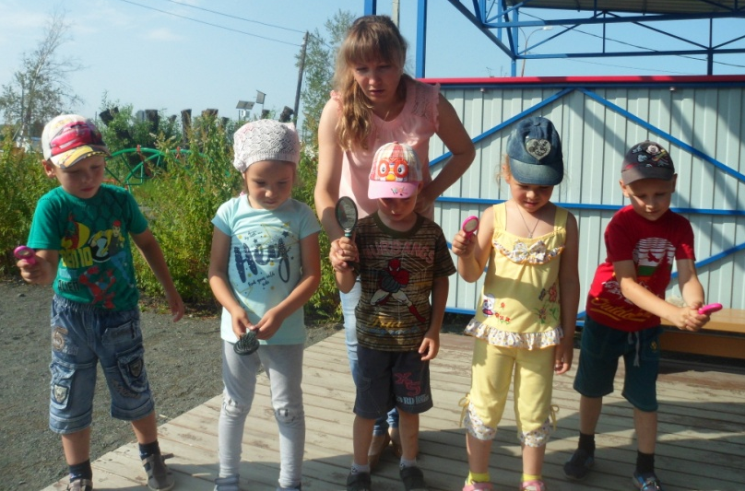
«Таинственные стёкла»

Slide 11
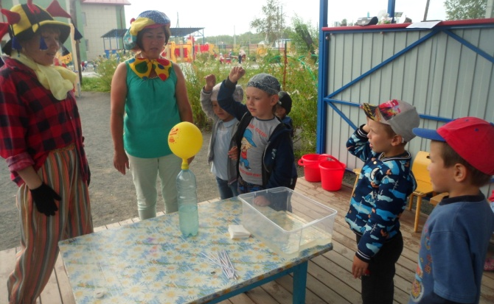
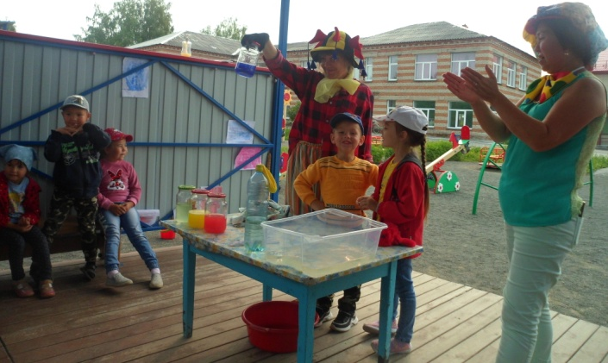
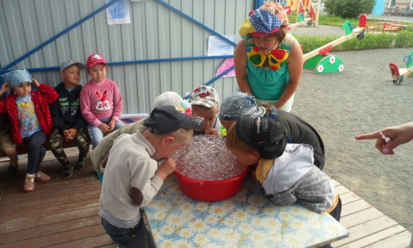
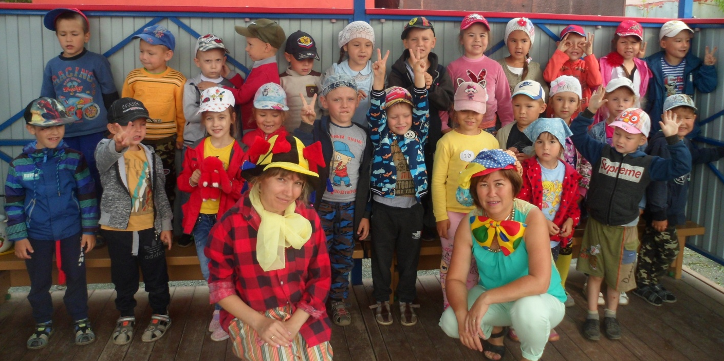
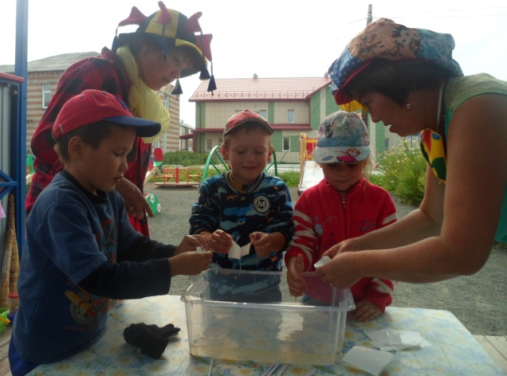
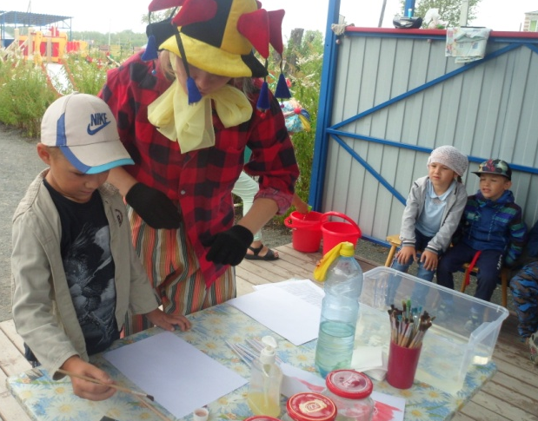
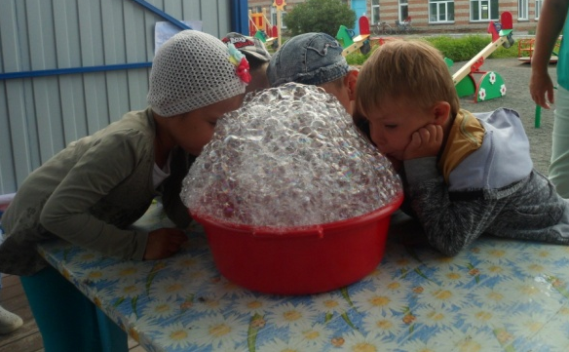

Slide 12
УВАЖАЕМЫЕ КОЛЛЕГИ,
СПАСИБО ЗА ВНИМАНИЕ!
СЧАСТЬЯ ВСЕМ И УДАЧИ,
ТВОРЧЕСКИХ УСПЕХОВ И БЛАГОПОЛУЧИЯ!

